Slide 1
Громадянин та громадянство

Slide 2
Громадянин
Громадянин – це особа, яка володіє громадянством, тобто постійним юридичним зв`язком із певною державою, що виражається у взаємних правах і обов`язках держави та її громадян, користується захистом держави (як правовим, так і судовим) як у межах її території, так і поза нею.
Гормадянин має певні особливості, що надають можливість бути суб`єктом не лише економічних та соціальних, а й політичних відносин. У монархічних державах, де монополія на державну владу юридично належить монарху, поняттю “громадянин” відповідає термін “підданий”.

Slide 3
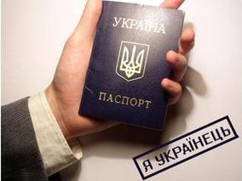
Бути громадянином означає:
брати участь (прямо чи опосередковано) у розбудові та захисті держави;
реалізовувати через механізм держави надані нею громадянські права;
діяти в рамках правового поля, окресленого законами держави;
контролювати діяльність виборних осіб, яким було довірено здійснювати управління державою від імені суспільства.

Slide 4
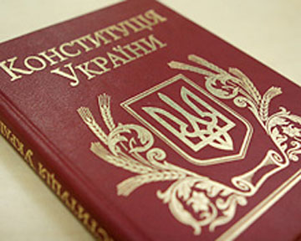
Громадянство України – постійний правовий зв’язок особи з державою Україна, який знаходить своє вираження в їхніх взаємних правах та обов’язках.
Громадянство в Україні регулюється Конституцією, Законом України “Про громадянство України” від 16 квітня 1997р. і прийнятими відповідно до них законодавчими актами України.

Slide 5
Закон України “Про громадянство України” складається з преамбули й 9 розділів (41 стаття). У преамбулі дається визначення громадянства.
Громадянство – це особливий правовий зв’язок між особою і державою, що породжує для них взаємні права і обов’язки.
Право на громадянство є невід’ємним правом людини. Ніхто не може бути позбавлений громадянства або права змінити громадянство. Українська держава забезпечує охорону і захист прав, свобод та інтересів своїх громадян.

Slide 6
Громадянство України набувається:
за народженням;
за територіальним походженням;
через прийняття до громадянства України;
через поновлення у громадянстві України;
за іншими підставами, передбаченими цим законом;
за підставами, передбаченими міжнародними договорами України.

Slide 7
При різному громадянстві батьків, з яких один на момент народження дитини перебував у громадянстві України, дитина є громадянином України:
якщо вона народилася на території України;
якщо вона народилася за межами країни, але батьки або один з них у цей час постійно проживали на території України.
Дитина, яка перебуває на території України, обоє батьків якої невідомі, є громадянином України.

Slide 8
Прийняття до громадянства України
Іноземні громадяни та особи без громадянства можуть бути за їх клопотанням прийняті до громадянства України.
Умовами прийняття до громадянства України є:
відмова від іноземного громадянства;
постійне проживання на території України протягом останніх п’яти років.
володіння українською мовою в обсязі, достатньому для спілкування;
наявність законних джерел існування;
визнання і виконання Конституції України.

Slide 9
Припинення громадянства України
Громадянство України припиняється:
внаслідок виходу з громадянства України;
внаслідок втрати громадянства України;
за підставами, передбаченими міжнародними договорами України.

Slide 10
Вихід з громадянства України здійснюється за клопотанням особи в порядку, встановленому цим законом.
Вихід з громадянства України не допускається, якщо особу, яка порушила клопотання про вихід, притягнуто до кримінальної відповідальності як звинуваченого або щодо неї є вирок суду, який набрав законної сили і підлягає виконанню або, якщо особа має невиконані зобов’язання перед державою або майнові зобов’язання, з якими пов’язані істотні інтереси громадян чи державних організацій, кооперативних та громадських об’єднань.

Slide 11
Громадянство України втрачається :
внаслідок вступу особи на військову службу, службу безпеки, в поліцію, органи юстиції або в інші органи державної влади та управління в іноземній державі без згоди на те державних органів України;
якщо громадянство України набуто внаслідок подання за відомо неправдивих відомостей або фальшивих документів;
якщо особа, яка перебуває за межами України, не стала на консульський облік протягом п’яти років.

Slide 12
Порядок зміни громадянства дітей
При зміні громадянства батьків, внаслідок якої обоє стають громадянами якоїсь країни або обоє виходять з громадянства якоїсь країни, змінюється відповідно громадянство їх дітей, які не досягли 14 років. Якщо відомий один із батьків дитини, то при зміні громадянства цього батька відповідно змінюється громадянство дитини, яка не досягла 14 років.
Дитина, яка є іноземним громадянином або особою без громадянства і яку усиновляють громадяни якоїсь країни, стає громадянином цієї країни.

Slide 13
Дитина, яка є іноземним громадянином і яку усиновлює подружжя, один з якого є громадянином якоїсь країни, а другий – особою без громадянства, стає громадянином цієї країни.
Дитина, яка є іноземним громадянином і яку усиновляє подружжя, один з якого є громадянином однієї країни, а другий іншої, стає громадянином однієї з країн усиновителів за їх згодою.
Зміна громадянства дітей віком від 14 до 16 років у разі зміни громадянства їх батьків, а також у разі усиновлення, може відбуватися тільки за згодою дітей у порядку, передбаченому у законі.

